Slide 1
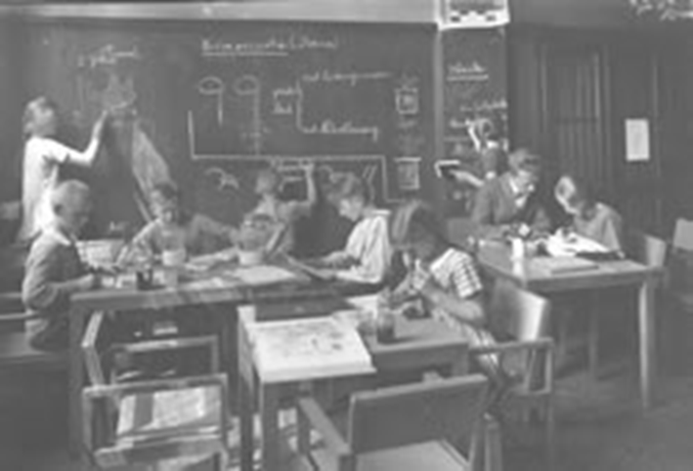
Kurikulum – co školu vymezuje
Vyučování a učení – o co ve škole jde
Zlínské přednášky z pedagogiky (podzim 2017)
Tomáš Janík, Institut výzkumu školního vzdělávání PdF MU

Slide 2
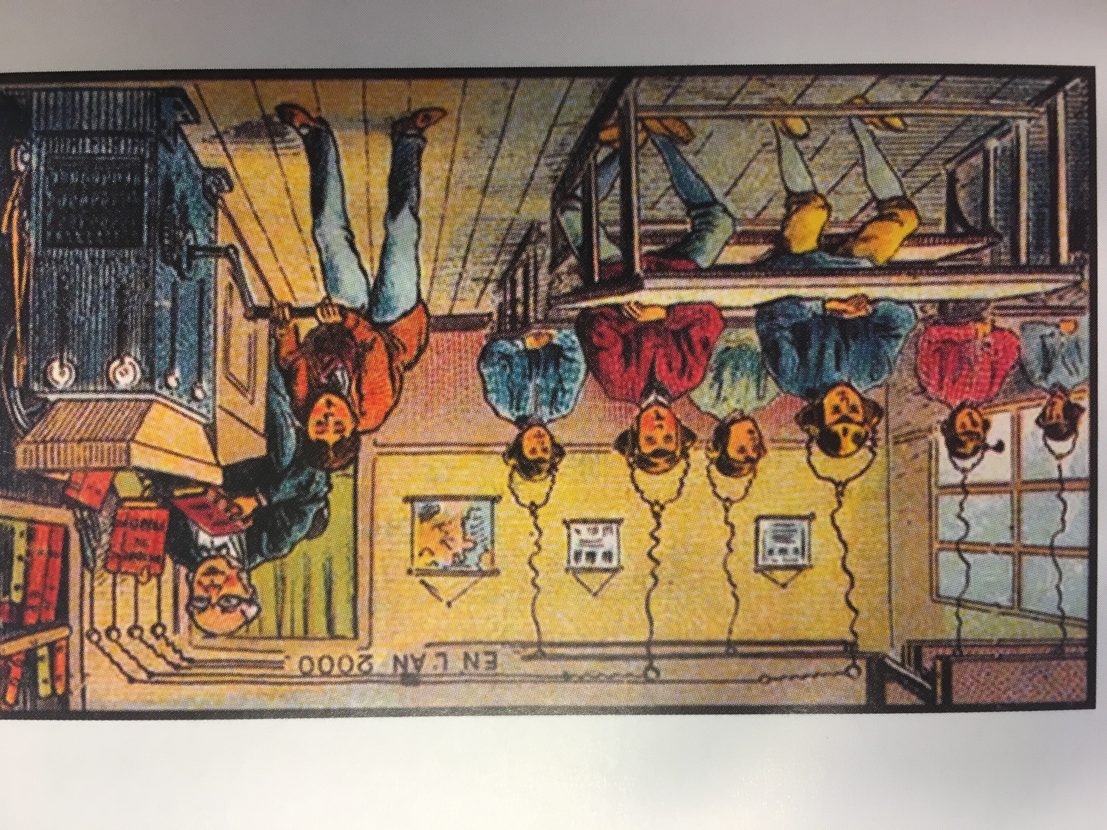
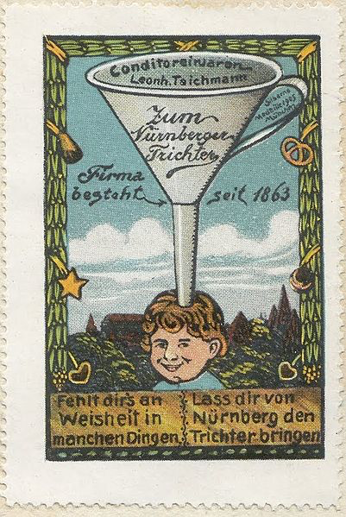
Od obsahu vzdělávání
k žákově znalosti

Slide 3
tvůrce
kurikula
učitel
žák
rovina
aktérů
ontodidaktická transformace
psychodidaktická transformace
kognitivní transformace
rovina
transformací
oborové
obsahy
kurikulární
obsahy
obsahy
výuky
znalosti jako
obsahy mysli
rovina obsahů
vyučování
učení
rovina
procesů
Notes:
Klíčové otázky:
Jak se „oborové obsahy“ přetvářejí v „kurikulární obsahy“?
Jak se „kurikulární obsahy“ přetvářejí v žákovy znalosti, dovednosti, kompetence či jiné dispozice?
Oborové obsahy - fakta, pojmy, struktury oborů vědeckých, uměleckých, technických a jiných. „Akceptované pravdy“ oborů, jejich argumentace. Tyto obsahy se utvářejí mimo pedagogiku, ve své vlastní oborové logice a systematice.
Kurikulární obsahy – obsahy kvalifikovaně vybrané z fondu všech teoreticky možných oborových obsahů a zapracovány do kurikula školy. Soubor znalostí a činností relevantních pro jednotlivé školní vyučovací předměty (vzdělávací oblasti).
Učivo (obsahy výuky) – prostřednictvím psychodidaktické transformace
nabývá kurikulární obsah specifické formy, kterou označujeme jako učivo (obsah výuky).
Učivo je didaktickým „uskutečňováním“ kurikulárního obsahu, které probíhá v komunikaci mezi učitelem a žáky, na jakémsi „švu“ spojujícím vyučování a učení.
Ontodidaktická transformace společenské zkušenosti, tj. oborových obsahů do kurikulárních obsahů.
Tvorba kurikula na pomezí obory-škola.
Psychodidaktická transformace kurikulárních obsahů do učiva (obsahů výuky). Uzpůsobení kurikulárních obsahů vzhledem k dosažené úrovni vývoje žáků.

Slide 4

Část Ii
ontodidaktická transformace
aneb od oborových obsahů ke kurikulárním obsahům
Tvůrce kurikula na cestě do VÚP/NÚV
za účelem tvorby RVP

Slide 5
Ontodidaktická transformace
Oborové obsahy – fakta, pojmy, struktury oborů vědeckých, uměleckých, technických a jiných.
Transformace oborových obsahů může mít různé formy podle funkce, kterou má plnit.
  Transformace pro další badatele v oboru.
  Transformace pro aplikační či technologickou oblast.
  Transformace při popularizaci pro širší veřejnost.
  Transformace pro školy různých typů a stupňů.
Ontodidaktika – úkolem je analyzovat obsahy vědních a jiných oborů s cílem jejich didaktického zpracování v kurikulu.

Slide 6
Ontodidaktická transformace
Výběr obsahu aneb čemu vyučovat?
Legitimizace obsahu aneb proč tomu vyučovat?
Strukturování obsahu aneb jak jej uspořádat?
O tyto otázky se vedly spory → obsah vzdělávání vymezený v kurikulu se proměňuje s tím, jak se střídají historické epochy.
Průvodním jevem proměn je zápas, který obory vedou se záměrem vydobýt pro sebe místo v kurikulu a zajistit tak svoji reprodukci.
„…zápas o učební plán... zápas o uskladnění duchovních sil ve škole“ (Weniger 1952, s. 22).

Slide 7
Ontodidaktická transformace
Kurikulární obsahy jsou v kurikulárních dokumentech uspořádány zpravidla do vzdělávacích oblastí nebo vyučovacích předmětů.
Vyučovací předměty „vymezují rámec učiva a zároveň poskytují předpoklady pro odbornost výuky tím, že jsou zakotveny v jednotlivých specializovaných oborech“ (Slavík, 1999, s. 220).
Vyučovací předměty:
  jsou způsoby myšlení o určitých jevech;
  nejsou vědami v „kapesním vydání“; transformují je s ohledem na žáky a na cíle vzdělávání.
Vztah obor – vyučovací předmět jako klíčový problém tvorby kurikula.

Slide 8
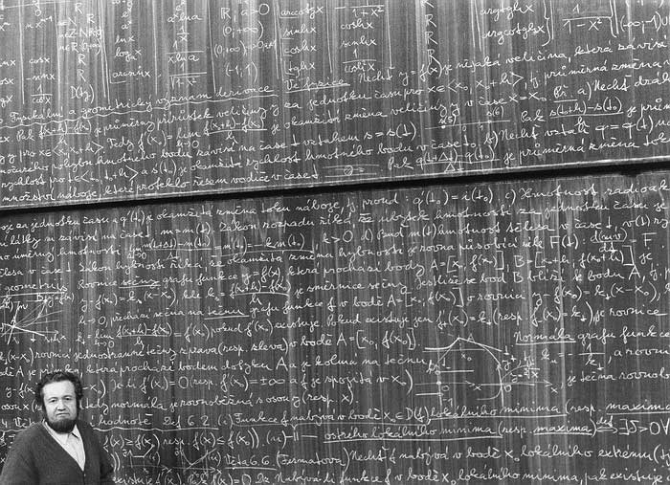
Část Iii
psychodidaktická transformace
aneb od kurikulárních obsahů k obsahům výuky
Jak vás to ve škole učili, že tomu nerozumíš…!?

Slide 9
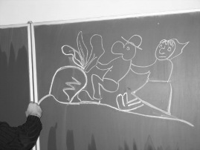
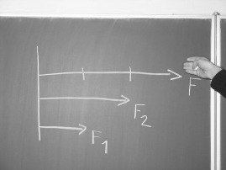
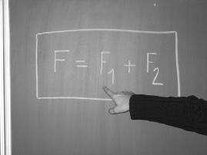
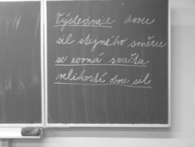
Psychodidaktická transformace
Aranžování „plodného setkání určitých dětí s určitými vzdělávacími obsahy“ (Klafki 1967, s. 121).
Učitel vybírá „nejúčinnější analogie, ilustrace, příklady, vysvětlení, slovní demonstrace, způsoby znázorňování a formulování tématu, které jej učiní srozumitelným pro jiné“ (Shulman 1986, s. 9) → reprezentace obsahu.
Učitel nabízí ve výuce různé reprezentace obsahu s cílem podněcovat u žáků procesy utváření a rozvíjení znalostí – dovedností/kompetencí...
Reprezentace obsahu jako nástroj sémantizace (nabývání / rozšiřování obsahu) s cílem porozumět obsahu na základě dorozumívání se o něm.

Slide 10
Kontext oboru
Kontext přirozené zkušenosti
Didaktický metajazyk
žákovi vzdálená reprezentace
vyučování
žákovi blízká reprezentace
učení
EXPERT
ŽÁK
Dvojdimezionálnost psychodidaktické transformace
(upraveno dle Slavík, Janík 2007, s. 272; srov. také Jelemenská et al. 2003)
Notes:
Ať učitel nebo výzkumník – pro každého z nich je problém psychodidaktické transformace problémem vytváření vztahu mezi světem žáka (kontext přirozené zkušenosti) a světem experta (kontext oboru).
Prakticky vzato zde jde o didaktické propojování výrazových struktur užívaných žákem s výrazovými strukturami užívanými experty v příslušném oboru.
K tomuto propojování dochází uvnitř „významového kanálu“ (vyznačen čerchovanou čarou) v sémantickém prostoru rozpjatém mezi žákovskou a expertní zkušeností (upraveno dle Slavík, Janík 2007, s. 272)

Slide 11
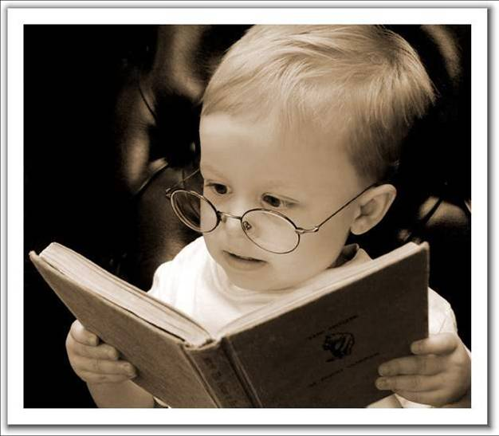
Část Iiii
kognitivní transformace
aneb od obsahů výuky ke znalostem...

Slide 12
Kognitivní transformace
Kognitivní transformace – obsah se stává znalostí.
Znalosti – výsledek procesu poznávání (učení); kognitivní struktura zahrnuje zapamatované informace vč. porozumění vztahům mezi nimi.
Utváření znalostí – konstruktivní proces: nové znalosti zabudovány do dosavadních kognitivních struktur.
Děti si přinášejí do školy řadu představ, které se ukáží jako neadekvátní, nepřesné; nekompatibilní s věděním prezentovaným ve škole.
…prekoncepce, miskoncepce,
intuitivní představy, naivní teorie…
Vosniadou, Brewer (1992); Doulík (2005); Mandíková (2006); Janík (2007)

Slide 13

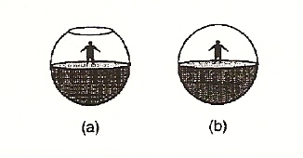



Země jako zploštělá koule
Země jako dutá koule
Dvojí Země
Země ve tvaru disku
Země ve tvaru obdélníka
Vosniadou, Brewer (1992)

Slide 14
Kognitivní transformace
Dítě má svoji představu o tom, jaké věci jsou a jak fungují.
Škola je garantem „správné“, tj. kulturně a vědecky akceptované verze toho, jaké věci jsou a jak fungují.
Rozpor mezi žákovou prekoncepcí a vědeckou koncepcí → kognitivní konflikt.
Kognitivní konflikt – motor konceptuální změny.
Konceptuální změna jako přestavba:
žákovská prekoncepce → vědecká koncepce.

Slide 15
Kognitivní transformace
Kognitivní konflikty – vyvolané prostřednictvím manipulace s reprezentacemi.
Na manipulaci s reprezentacemi je založeno modelování a řešení učebních úloh → kognitivní operace.
Žáci jsou uváděni do didakticky připravených situací (učebních úloh), jejichž řešení vyžaduje:
  interpretovat reprezentace
  třídit reprezentace
  konfrontovat reprezentace…
Reprezentace ztvárňují obsah a lze z nich vyvozovat, jaký význam kdo obsahu dává, resp. jak obsahu rozumí.

Slide 16
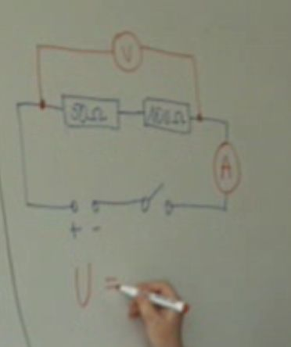
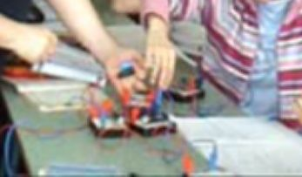
Manipulace s reprezentacemi ve výuce
Reprezentace (A) konstruovaná učitelem (schéma el. obvodu)
Reprezentace (B) konstruovaná žáky (zapojení el. obvodu)
Žáci jsou uvedeni do didakticky připravené učební situace, kdy konstruují reprezentaci (B) analogickou k reprezentaci (A).

Slide 17
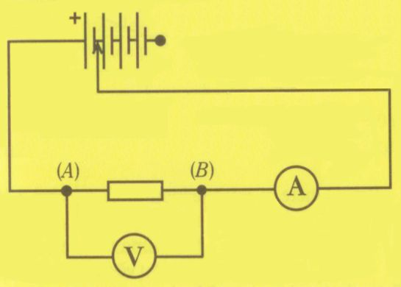
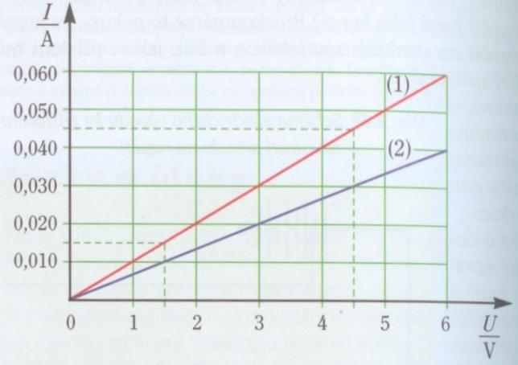
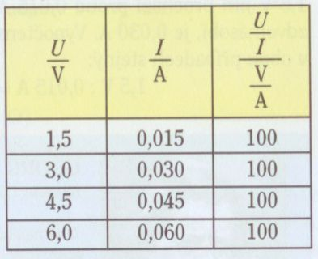
Učebnice: 142/11: Změř, jak se mění proud procházející rezistorem, když měníš napětí na svorkách. Výsledky měření zapiš do tabulky. Znázorni grafem závislost proudu procházejícího rezistorem na napětí mezi svorkami.
Komplementarita vícečetných reprezentací – jejich kognitivní integrace zakládá porozumění (zde: Ohmův zákon: I = U/R).

Slide 18
volt (V)
voltmetr
jednotkou je
měří
el. napětí
ampérmetr
ampér (A)
je fyzikální veličina, která se nazývá
měří
jednotkou je
U
I = -----
R
je fyzikální veličina, která se nazývá
el. proud
je fyzikální veličina, která se nazývá
el. odpor
jednotkou je
měří
ohm (Ω)
ohmmetr
Notes:
Kumulativnost učení. Elaborovanost vztahů mezi pojmy. Rozsah a hloubka porozumění. Otevřenost kognitivní struktury pro nově příchozí pojmy (odpor jako veličina - rezistor jako elektrická součástka – sériové a paralelní zapojení rezistorů).

Slide 19
Část II
Kritická místa na cestě do školy a ze školy

Slide 20
Kritická místa (tvorby, realizace, hodnocení kurikula)...
výběr obsahu
zdůvodnění obsahu
strukturování obsahu
adaptace obsahu
sémantizace obsahu
zvnitřnění obsahu
instrumentalizace
obsahu (aplikace)
tvůrce
kurikula
učitel
žák
ontodidaktická transformace
psychodidaktická transformace
kognitivní transformace
oborové
obsahy
kurikulární
obsahy
obsahy
výuky
znalosti jako
obsahy mysli
Notes:
Klíčové otázky:
Jak se „oborové obsahy“ přetvářejí v „kurikulární obsahy“?
Jak se „kurikulární obsahy“ přetvářejí v žákovy znalosti, dovednosti, kompetence či jiné dispozice?
Oborové obsahy - fakta, pojmy, struktury oborů vědeckých, uměleckých, technických a jiných. „Akceptované pravdy“ oborů, jejich argumentace. Tyto obsahy se utvářejí mimo pedagogiku, ve své vlastní oborové logice a systematice.
Kurikulární obsahy – obsahy kvalifikovaně vybrané z fondu všech teoreticky možných oborových obsahů a zapracovány do kurikula školy. Soubor znalostí a činností relevantních pro jednotlivé školní vyučovací předměty (vzdělávací oblasti).
Učivo (obsahy výuky) – prostřednictvím psychodidaktické transformace
nabývá kurikulární obsah specifické formy, kterou označujeme jako učivo (obsah výuky).
Učivo je didaktickým „uskutečňováním“ kurikulárního obsahu, které probíhá v komunikaci mezi učitelem a žáky, na jakémsi „švu“ spojujícím vyučování a učení.
Ontodidaktická transformace společenské zkušenosti, tj. oborových obsahů do kurikulárních obsahů.
Tvorba kurikula na pomezí obory-škola.
Psychodidaktická transformace kurikulárních obsahů do učiva (obsahů výuky). Uzpůsobení kurikulárních obsahů vzhledem k dosažené úrovni vývoje žáků.

Slide 21
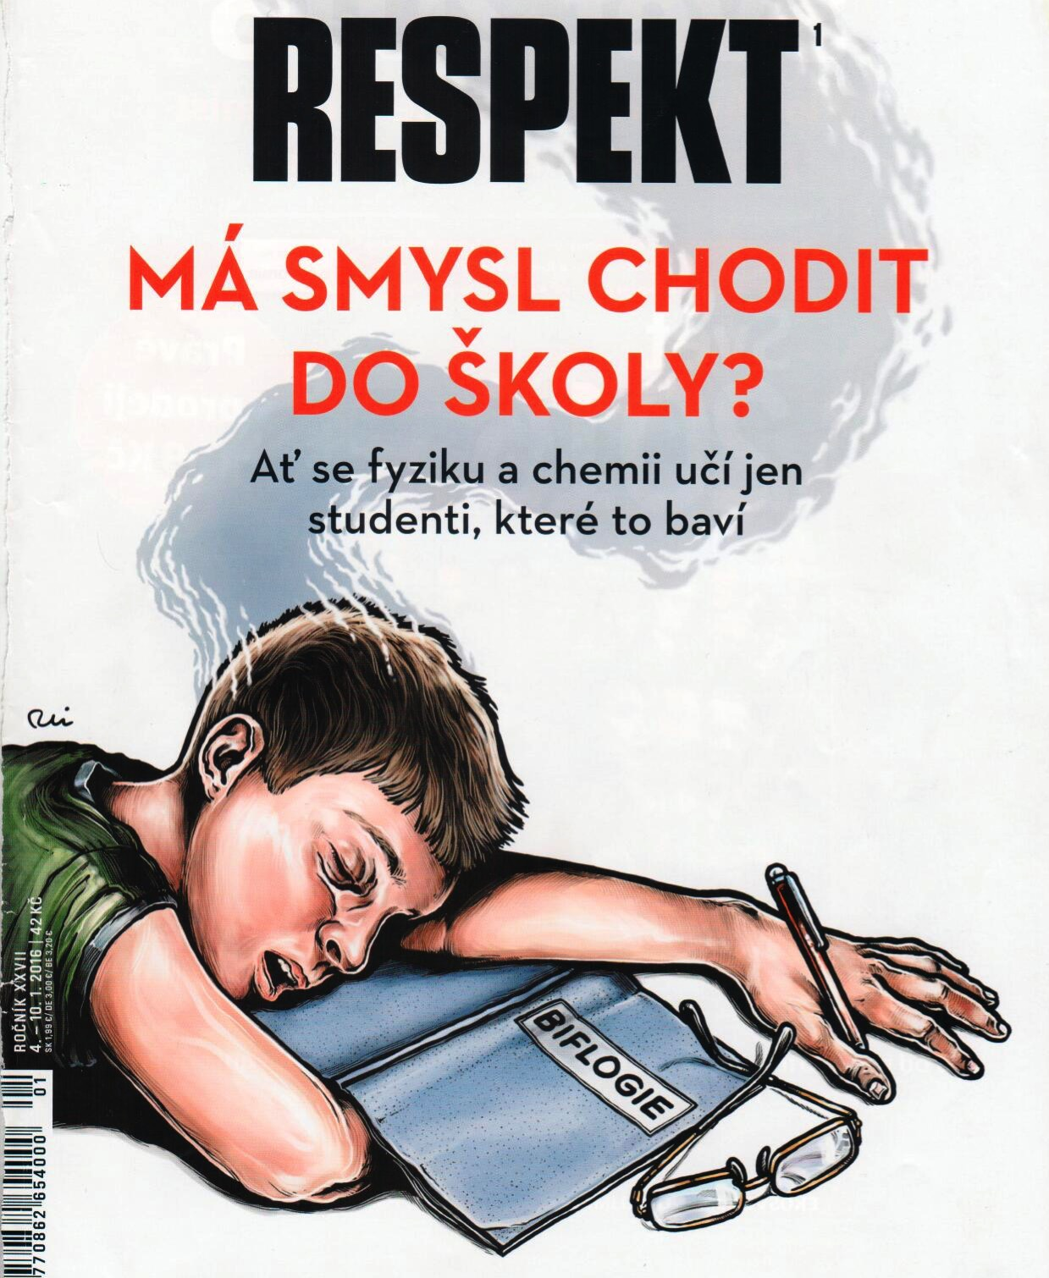
Kritické místo ontodidaktické transformace: výběr
Na otázku, které vědění se má zprostředkovávat ve škole (na jaké typu a stupni?), se dříve odpovídalo:
to, které je součástí kánonu...
jenomže odvozovat vědění pro školu z kánonu znamená vytvořit kurikulum sice obsahově hodnotné, avšak zastaralé (neboť součástí kánonu není to, co neprověřila tradice) a přehlcené (neboť kánon je rozsáhlý).
Dnes se proto jde spíše cestou
vymezování klíčových (velkých) pojmů a metodologií oborů, pokud se bavíme o kurikulu konkrétních vyučovacích předmětů, a
obecnějších (klíčových) kompetencí (popř. i tematických či problémových oblastí), pokud se bavíme o obory přesahující (či obory „míjející“) části kurikula.

Slide 22
Kritické místo ontodidaktické transformace: zdůvodnění
Na otázku, proč má být určité vědění X zprostředkováváno ve škole (na jaké typu/stupni?), se dříve odpovídalo:
...protože X je součástí kánonu
...protože X je předpokladem pro porozumění XY.
Objevuje se však námitka:
...že je vědění X součástí kánonu a předpokladem čehosi dalšího, je dnes k zahrnutí do kurikula neoprávní, když je zastaralé a k ničemu.
Při tvorbě kurikula lze v posledních letech registrovat:
...odklon od obsahově (věcně/tematicky) vymezovaných kurikul ve prospěch (a) obtížně uchopitelných kurikul založených na širokých klíčových kompetencích, nebo naopak úzkých kurikul založených na detailních formulací výstupů z učení.

Slide 23
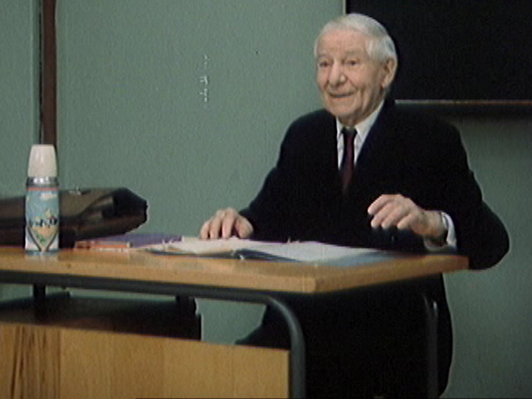
Kritické místo ontodidaktické transformace: strukturování
Řeší se vztah mezi disciplinární částí kurikula (obory / vyučovací předměty) a obecnou částí kurikula:
...sice se proklamuje, že obě částí jsou propojenosti a vzájemné podmíněné, avšak ve skutečnosti není zpracování obsahů v disciplinární části ke (klíčovým) kompetencím vztaženo.
Uvnitř disciplinární části kurikula může být problémem
nezvládnutá obsahová, metodologická nebo i časová koordinace příbuzných oborů v rámci širších vzdělávacích oblastí.
Nezvladatelný nárůst komplexity učiva v integrovaných předmětech (klade vyšší nároky na porozumění), zvládnutí oborů jako předpoklad pro diferenciaci oborových perspektiv.
Jan Neruda jako jeden z největších básníků století páry...

Slide 24
Kritické místo psychodidaktické transformace: adaptace
Adaptace obsahu není jen jeho druhým výběrem (redukcí),
spíše jde o jeho „úpravy“ pod zorným úhlem vzdělávacích možností, ale i problémů žáků.
Zvyšující se rozrůzněnost žáků, resp. jejich vzdělávacích možností a problémů je výzvou
nejen pro metodiku výuky, ale i pro nastavení obsahu (učiva)
nejde přitom jen o rozlišení různých úrovní náročnosti učiva, ale také o různé způsoby práce s ním.

Slide 25
Kritické místo psychodidaktické transformace: sémantizace
Že se z obsahu podaří vytěžit významy, které budou pro žáky přístupné, není samozřejmé:
výuka může být vlivem různých didaktických formalismů vedena úzce tak, že možnosti utvoření významů a (mnohostranného) porozumění žáky s různými vzdělávacími předpoklady i problémy jsou omezeny.
Kromě toho, z jednoho obsahu lze vyformovat vícero různých významů, které mohou:
vycházet z... a směřovat do... vícero různých oborů či kontextů a v nich mohou dávat speciální smysl.

Slide 26
Kritické místo kognitivní transformace: zvnitřnění
Znalost je širší kognitivní struktura, do níž vstupují a jíž obohacují nově příchozí informace, které se začleňují do existující struktury a tím se zvnitřňují
obtíže v učení mohou nastat, jsou-li nedobře založeny znalostní základy, tedy nemají-li nově příchozí informace možnost napojit se na již existující části kognitivní struktury.

Slide 27
Kritické místo kognitivní transformace: instrumentalizace
Znalosti mají být v důsledku využitelné v praxi – může se stát, že žáci mají znalosti, ale nedaří se jim je aktivizovat a aplikovat při řešení praktických úloh
setkáváme se s problémem tzv. inertních znalostí – ty byly získány během výuky např. při řešení určité úlohy, nicméně žákům se nedaří je aktivizovat v jiných kontextech než v těch, ve kterých byly získány.
Odpovědí na problém inertních znalostí je kognitivní flexibilizace
...
pro výuku se vymýšlejí různé typy úloh s různými formáty zadání a řešení tak, aby žáci uplatňovali „tutéž znalost“ na vícero způsobů jinak...

Slide 28
Kritická místa (tvorby, realizace, hodnocení kurikula)...
výběr obsahu
zdůvodnění obsahu
strukturování obsahu
adaptace obsahu
sémantizace obsahu
zvnitřnění obsahu
instrumentalizace
obsahu (aplikace)
na cestě do školy
tvůrce
kurikula
učitel
žák
ontodidaktická transformace
psychodidaktická transformace
kognitivní transformace
oborové
obsahy
kurikulární
obsahy
obsahy
výuky
znalosti jako
obsahy mysli
na cestě ze školy
Notes:
Klíčové otázky:
Jak se „oborové obsahy“ přetvářejí v „kurikulární obsahy“?
Jak se „kurikulární obsahy“ přetvářejí v žákovy znalosti, dovednosti, kompetence či jiné dispozice?
Oborové obsahy - fakta, pojmy, struktury oborů vědeckých, uměleckých, technických a jiných. „Akceptované pravdy“ oborů, jejich argumentace. Tyto obsahy se utvářejí mimo pedagogiku, ve své vlastní oborové logice a systematice.
Kurikulární obsahy – obsahy kvalifikovaně vybrané z fondu všech teoreticky možných oborových obsahů a zapracovány do kurikula školy. Soubor znalostí a činností relevantních pro jednotlivé školní vyučovací předměty (vzdělávací oblasti).
Učivo (obsahy výuky) – prostřednictvím psychodidaktické transformace
nabývá kurikulární obsah specifické formy, kterou označujeme jako učivo (obsah výuky).
Učivo je didaktickým „uskutečňováním“ kurikulárního obsahu, které probíhá v komunikaci mezi učitelem a žáky, na jakémsi „švu“ spojujícím vyučování a učení.
Ontodidaktická transformace společenské zkušenosti, tj. oborových obsahů do kurikulárních obsahů.
Tvorba kurikula na pomezí obory-škola.
Psychodidaktická transformace kurikulárních obsahů do učiva (obsahů výuky). Uzpůsobení kurikulárních obsahů vzhledem k dosažené úrovni vývoje žáků.

Slide 29
Výuka: vyučování a učení

Slide 30
Vyučování
Vyrůstá ze starosti starší generace o mladší.
Druh pedagogického jednání, které směřuje k podpoře učení žáků.
Záměrná, plánovaná činnost, při níž učitel poskytuje žákům podněty s cílem rozvíjet jejich znalosti, dovednosti, kompetence...
„Správně vyučovat znamená způsobovati, aby se žák učil hbitě, s chutí a důkladně“ (JAK).
Vyučování – vytváření příležitostí k učení.
Učení – psychický proces – získávání zkušeností, utváření jedince.

Slide 31
Vyučování
Je nasměrováno k podpoře učení
je vedeno cíli
odvíjí se od konfrontace s obsahem (učivo)
odehrává se v určitých podmínkách
uplatňují se při něm určité organizační formy, metody, prostředky, média.

Slide 32
Vyučování
V nejširším smyslu jde o každé působení (i nezamýšlené či náhodné), jehož důsledkem se někdo něco (na)učí – “vyučuje i život”, “dává nám lekce”.
V širším smyslu jde o více či méně úmyslné působení, které si nenárokuje školní charakter – působení autorit (např. náboženských), proroků, kazatelů – často se vztahuje k mimoškolním aktivitám (model mistr-učeň).
V užším smyslu jde o záměrné, reflektované a metodické ovlivňování učebního procesu (zpravidla školní vyučování – odehrává se ve specifické formě – při výuce).
V nejužším smyslu jde o slovně-názorné prezentování jistých poznatků – přednášení (docere – učit).

Slide 33
Výukové situace
Vyučování a učení se realizuje ve výuce, konkrétněji řečeno: ve výukových situacích
Výukové situace: komplexnost, simultánnost, bezprostřednost, nepředvídatelnost…
Bezproblémové situace: vyučování jako řemeslo (postačí recepty)
Problémové situace: vyučování jako um – profesionalita (nepostačí recepty)

Slide 35
Fáze přípravy/plánování výuky – zahrnuje učitelovu přípravu na výuku, jejímž jádrem je didaktická analýza učiva (jak aranžovat plodné setkání určitých dětí s určitými vzdělávacími obsahy).
Realizace výuky – zahrnuje vlastní aktivity učitele a žáků ve výuce – uplatňují se při ní různé:
  vyučovací styly (příkazový, úkolový, styl se vzájemným hodnocením, se sebehodnocením, s nabídkou, s řízeným objevováním, se samostatným objevováním)
  výukové metody (slovní, názorně-demonstrační, dovednostně-praktické, aktivizující, komplexní)
  organizační formy výuky (hromadná výuka, samostatná práce, práce ve dvojicích, skupinová práce)
  didaktické prostředky a média (např. učebnice, školní obrazy a modely, informační technologie).
Reflexe výuky – zahrnuje myšlenkové aktivity učitele, jejichž cílem je zhodnotit výuku, která proběhla, a získat tak východisko pro plánování další výuky.

Slide 36
Kvalita výuky
Ve výuce musí být něco obsaženo, výuka musí být nějaká, aby byla kvalitní.
Komponenty a charakteristiky kvalitní výuky.
Co zakládá kvalitu výuky?
  Organizace a řízení třídy: využití času, přiměřené tempo, strukturovanost
  Zprostředkování cílů a obsahů: jasnost, strkturovanos, soudržnost
  Učební úlohy: kognitivní aktivizace
  Podpůrné učební klima: konstruktivní práce s chybou, adaptivita výukových postupů.

Slide 37
Od vyučování k učení aneb o klíčové roli učebních úloh

Slide 38
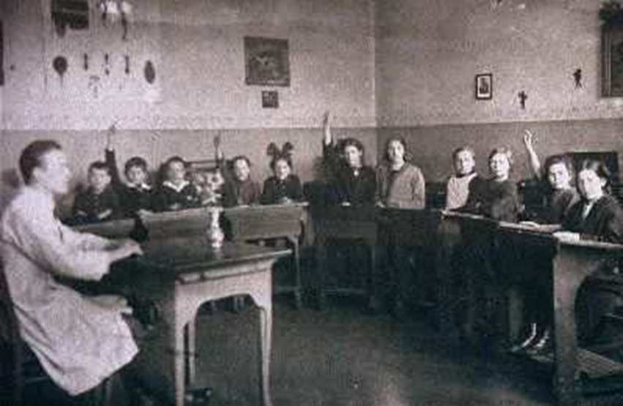
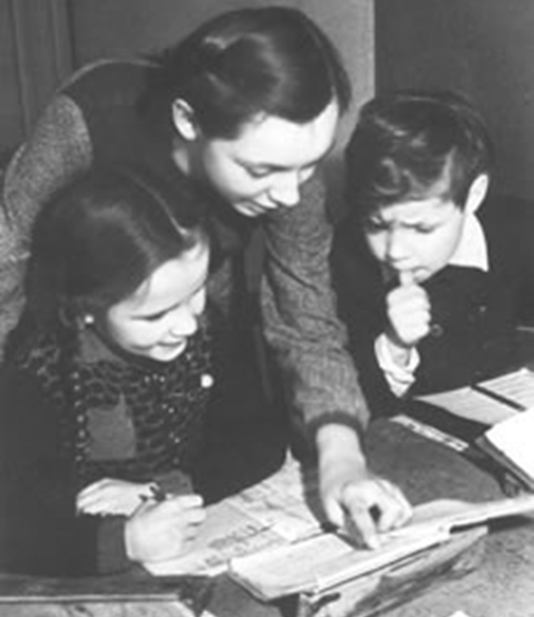
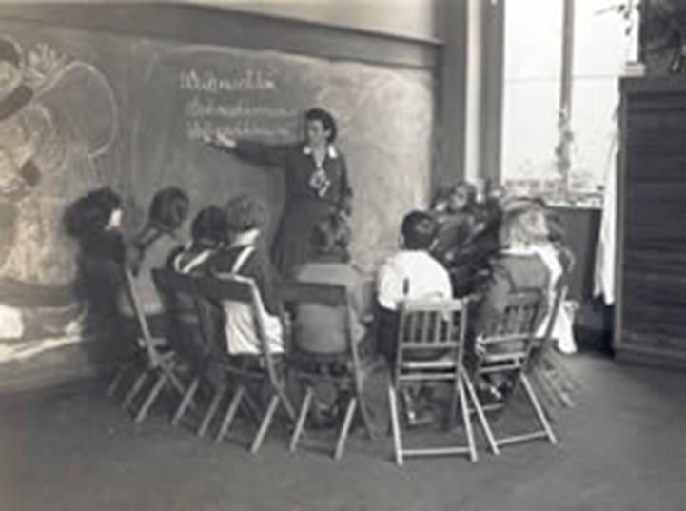
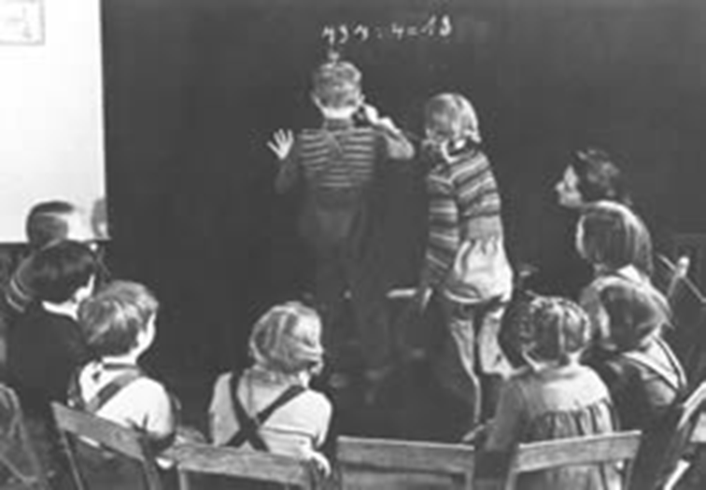
edukační realita
kultury vyučování a učení
Notes:
Organizačních forem vyučování a učení - prostorově

Slide 39
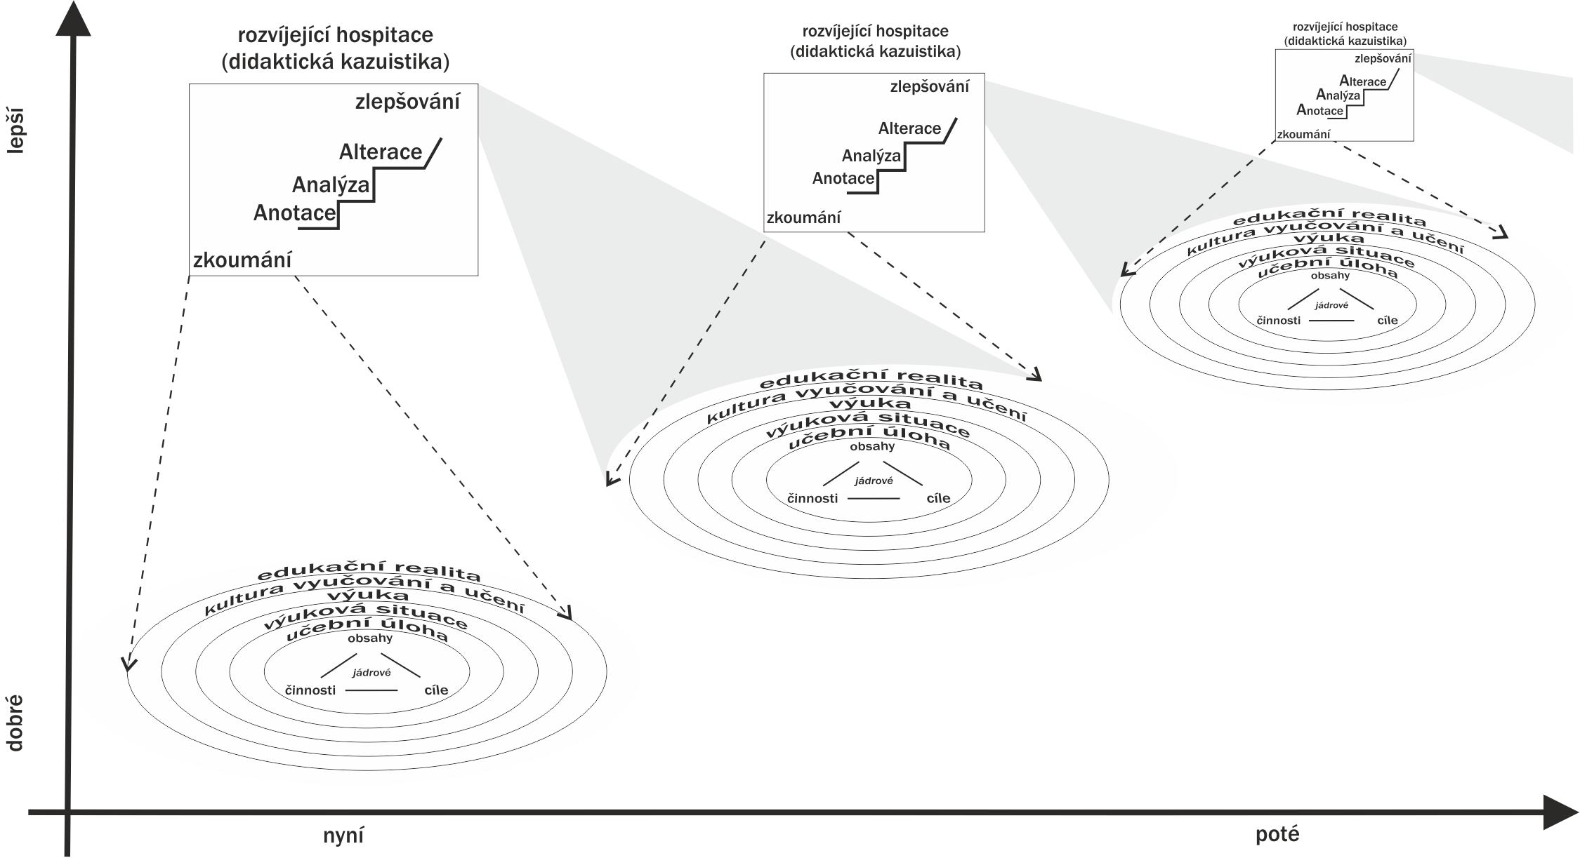

Slide 40
Kultura vyučování a učení
Časově ohraničený souhrn určitých forem učení a vyučovacích stylů a s nimi souvisejících antropologických, psychologických, společenských a pedagogických orientací
(Weinert, 1997, s. 12)
časově ohraničený souhrn – čas od času kulturu „starou“ střídá „nová“
forem učení a vyučovacích stylů – nastavení časoprostorových a sociálních podmínek, v nichž se procesy vyučování a učení realizují
souvisejících antropologických … orientací – jaké teoretické přístupy z jakých oborů stojí v pozadí

Slide 41
Pro aktuálně „novou“ kulturu vyučování a učení je charakteristické:
„aktivní, konstruktivní, samostatné, motivované a celostní učení;
učení bez tlaku na dosahované výsledky,
které se odehrává ve společenství učících se jedinců,
kteří jsou v přibývající míře nezávislí na vyučujícím –
vzdělávají se pro situace každodenního života a jejich prostřednictvím“
(Weinert, 1997, s. 12).

Slide 42
Důraz je kladen zejména na:
individualizaci učebních procesů,
kognitivní aktivizaci žáků,
zavádění autentických učebních úloh vyžadujících transfer naučeného do nových kontextů,
generativní řešení problémů,
verbalizaci procesu řešení úloh,
podporu metakognitivních procesů např. prostřednictvím rekapitulace učebního procesu apod.
Jak by mělo být vedeno vyučování,
aby výše uvedené nastalo?

Slide 43
Vyučování: vytváření příležitostí k učení
Vyučování
Je nasměrováno k podpoře učení
je vedeno cíli
odvíjí se od konfrontace s obsahem (učivo)
odehrává se v určitých podmínkách
uplatňují se při něm určité organizační formy, metody, prostředky, média.

Slide 44
Vyučování: vytváření příležitostí k učení
Vyučování = vytváření příležitostí k učení
  tj. podmínek umožňujících žákům získávat znalosti, rozvíjet dovednosti a kompetence, utvářet postoje.
Jednou z forem, v nichž se vyučování a učení odehrává, je výuka.
Výuka je seriálem výukových situací.
Učitel plánuje a realizuje výuku (výukovou situaci) tak, aby nabízela příležitosti k učení.
Příležitosti k učení se konkretizují v učebních úlohách.

Slide 45
Učební úlohy a transformace obsahu
Učební úloha je promyšlená struktura požadavků na žákovo učení.
Prostřednictvím učební úlohy učitel zajišťuje setkání žáka s obsahem.
U učební úlohy lze rozlišit fáze:
  zadání
  řešení
  (vy)hodnocení.

Slide 46
Učební úlohy
Učební úlohy: klíčové „stavební kameny“ výuky
  uvedení nového učiva (méně často)
  procvičování a upevňování znalostí, dovedností, kompetencí (často)
  hodnocení naučeného (např. hodnocení: testové úlohy).
Důležité jsou úlohy, které předpokládají různé postupy zpracování či více způsobů řešení.
Rozmanité úlohy, zaváděné v různých kontextech (zvyšování kognitivní aktivizace, zvyšování přitažlivosti a významu učiva v očích žáků).
Obměňování úloh přispívá ke kognitivnímu úsilí žáků (rozvíjí „pružnost“ myšlení a praktického používání znalostí, dovedností...).

Slide 47
řešení učebních úloh
výuková situace
příležitosti k učení ve výuce

Slide 48
Učebnice: 142/11: Změř, jak se mění proud procházející rezistorem, když měníš napětí na svorkách. Výsledky měření zapiš do tabulky. Znázorni grafem závislost proudu procházejícího rezistorem na napětí mezi svorkami.
Komplementarita vícečetných reprezentací – jejich kognitivní integrace zakládá porozumění (zde: Ohmův zákon: I = U/R).

Slide 49
Mezinárodně (mezikulturně) srovnávací výzkumy
Zpráva Nation at a Risk (80. let 20. stol. – USA) poukaz na krizi ve vzdělávání a výzva k reformování → četné mezikulturně srovnávací studie, a to zejména v oblasti matematiky a přírodních věd.
Cíle studií formulovány většinou zeširoka: identifikovat koreláty např. mat. výkonu žáků v různých kulturách; porozumět kontextům, v nichž se utvářejí matematické (přírodovědné) výkony žáků.

Slide 50
Rané mezikulturní komparace výuky matematiky
v amerických a asijských školách (Lee, 1998)
Testováno cca 24 tisíc žáků (1., 5. a 11. ročníku) v Číně, Japonsku, Taiwanu, USA.
S více než 5 tisíci rodiči, 6,5 tisíci žáky a 400 učiteli byla vedena strukturovaná interview, systematické časové kódování a pozorování v 800 třídách ve výuce matematiky.
Výsledky: ve výuce matematiky v asijských školách je ve srovnání s americkými vytvářeno více příležitostí pro vlastní aktivity žáků.
Žáci jsou v asijských školách intenzivněji zapojováni do „dělání“ matematiky; je zde vyšší míra tzv. angažovaného žákovského chování; ve větší míře se zde uplatňují různé způsoby podpory žákovského uvažování a porozumění (více se používají různé příklady, více se elaborují odpovědi žáků, učivo se více vztahuje k abstraktním pojmům, více se podporuje hlubší porozumění učivu); celkově vzato se více pracuje nejen na procedurální, ale zejména na konceptuální úrovni.

Slide 51
TIMSS Video Study 1995 – matematika (geometrie)
Videozáznamy 231 hodin výuky matematiky v osmých třídách v USA, Německu, Japonsku.
Japonští učitelé zdůrazňují myšlení; němečtí a američtí učitelé zdůrazňují dovednosti.
Většina učitelů ve všech zemích vytvářela explicitní návaznosti od jedné hodiny ke druhé, ale pouze japonští učitelé rutinně propojovali také části v rámci jedné hodiny.
V německých a v japonských hodinách se pojmy a postupy zpravidla vyvozují, v amerických hodinách se většinou sdělují.
V některých hodinách byly prezentovány problémy, které dovolovaly jen jednu metodu řešení, a to často tu, kterou demonstroval učitel. V 63 % japonských, 30 % německých a 14 % amerických hodin bylo řešení úloh řízeno žáky (solver-controlled).

Slide 52
Německý vzorec | Japonský vzorec | Americký vzorec
Rekapitulace předchozího učiva, buď kontrolou domácího úkolu, nebo připomenutím toho, co se k tématu již probíralo. Prezentace učiva, (problémů), které se má v hodině probírat. Vyvozování postupů, které se budou uplatňovat při řešení problémů (učitel žáky starostlivě provází přes jednotlivé detaily). Uplatňování probraných postupů na řešení obdobných problémů se odehrává buď společně (celá třída), nebo žáci pracují samostatně. | Rekapitulace předchozí hodiny, obvykle stručné shrnutí učitelem. Prezentování problému hodiny, často problém navazuje na práci z předchozí hodiny. Žáci se pokoušejí řešit problém samostatně nebo v malých skupinách. Žáci se vzájemně informují o postupech (metodách) řešení, které vyzkoušeli, a sdílejí je. Učitel a ostatní žáci k tomu připojují své komentáře a podněty. Shrnutí hlavních bodů hodiny, často formou krátké přednášky učitele. Aktivity 2–4 se často opakují pro další problém dříve, než hodina skončí shrnutím. | Rekapitulace předchozího učiva, buď prostřednictvím warm-up, nebo kontrolou domácího úkolu. Demonstrace postupu, jak řešit problémy dané hodiny. Učitel relativně rychle předvádí žákům žádoucí postup řešení. Žáci samostatně uplatňují postup na řešení souboru obdobných problémů. Oprava řešení zadaných problémů a zadání dalších podobných problémů za domácí úlohu. Ve zbývajícím čase žáci obvykle začnou řešit domácí úlohu.
Kulturní vzorce výuky matematiky – videostudie TIMSS 1995 (Hiebert et al., 1999, s. 133–138)
Notes:
Praktik – jak jsou realizovány – časově/sekvenčně (kdo, co, jak, kde, proč)

Slide 53
TIMSS Video Study 1999 – matematika
Videozáznamy 638 hodin výuky matematiky v Austrálii, ČR, Hong Kongu, NL, USA, Švýcarsku, Japonsku.
Kromě Japonska je časté zařazování krátkých rutinních úloh, v Japonsku se pracuje déle na menším počtu náročnějších a komplexnějších úloh (řešení jednotlivých úloh je věnována vyšší časová dotace).
Japonské hodiny měly ve srovnání s hodinami v ostatních zemích vyšší procedurální komplexitu, častěji zahrnovaly důkazy, byly lépe kontextuálně vztahovány k dalším hodinám.
Nizozemští žáci – více času samostatná prací a řeší úlohy s přímějším vztahem k životu než v jiných zemích.
České hodiny skórovaly relativně vysoko v indikátorech srozumitelnosti a plynulosti hodiny, a relativně nízko v indikátorech přerušování plynulého průběhu hodiny (Nizozemské vykazovaly opačné tendence).

Slide 54
Švýcarsko-německá videostudie matemtiky Pythagoras
Videozáznamy výuky matematiky (Pythagorova věta) v 20 třídách v Německu a v 19 třídách ve Švýcarsku.
Identifikace tří výukových vzorců: výkladový (lecturing), vyvozovací (developing), (badatelský) discovery.
U žádného z nich nebyl zjištěn vliv na výsledky žáků.
Vzorec badatelský – nejvyšší míra kognitivní aktivizace, avšak spojen s negativními emocemi (ztráta orientace v učivu).
U většiny zkoumaných učitelů se ukázala vyšší míra interakce se žáky s lepšími výsledky (než s žáky s horšími výsledky).
Kognitivní aktivizace a zvládnuté řízení třídy pozitivně koreluje s výsledky žáků; podpůrné klima nemělo na výsledky žáků vliv, strukturace učebního prostředí však vedla k vyšší motivovanosti žáků.
Spíše jde o projekt ko-relačního výzkumu než o mezinárodní komparaci.

Slide 55
Kritika TIMSS – videostudie matematiky LPS (Clarke et al. 2006)
Autoři výzkumů TIMSS pracují s „idealizovaným mezinárodním kurikulem matematiky“ a podobně s „idealizovanými mezinárodními aktéry“, se kterými srovnávají kurikulum a aktéry v pozorované výuce, čímž implicitně upřednostňují své vlastní pojetí kurikula a edukačních procesů. Problém upřednostnění jednoho kulturního rámce při interpretování zjištění z mezinárodních komparací; přehlížejí se kulturní a sociální rozdíly, místo aby je akceptovali jako podstatné faktory.
Clarke et al. koncipují LPS videostudii – postup, ve kterém analýzu a interpretaci pozorované výuky realizují výzkumníci „zevnitř“ dané kultury. Ostatní kultury jsou vnímány jako partneři ve výzkumu, nikoli jako objekty výzkumu. Spíše než o kvantitativní komparaci vyučovacích hodin jde o „portréty výukových praktik“ v jednotlivých zemích. Primárně jde o analýzy „uvnitř kultury“, mezinárodní komparace je spíše implicitní a je více méně ponechána na čtenáři.

Slide 56
jsme vyučování a / nebo učíme se

Slide 57
učební úlohy jako základ didaktických řídících stylů
učení regulované někým jiným
(někdo řídí naše učení,
někdo pro nás vytváří učební úlohy)
regulace někým jiným
(vnější)
auto-
regulace
(vnitřní)
autoregulované učení
(řídíme sami sebe,
vytváříme pro sebe učební úlohy)

Slide 58
Autoregulované učení
...aby vnější řízení postupně přecházelo ve vnitřní proces autoregulace učení, aby vnější řízení a další intervence postupně likvidovaly samy sebe
(Kulič, 1992, s. 59).

Slide 59
Autoregulované učení taková úroveň učení, při které se učící se stává „aktivním aktérem vlastního procesu učení po stránce činnostní, motivační a metakognitivní“
(Průcha, Walterová, & Mareš, 2009, s. 24).

Slide 60
Autoregulované učení
...je aktivním, konstruktivním procesem, při němž žák stanovuje cíle svého učení a pokouší se monitorovat, regulovat a kontrolovat svoji kognici, motivaci a chování, veden a podněcován svými cíli a kontextuálním faktory prostředí
(Pintrich, 2000, s. 453)

Slide 62
...odsouzeni k celoživotnímu učení kompetence k učení: schopnost učit se
(dispozice ke zvládání učebních situací) učení se učit: metaučení
(jak se učím se učit)

Slide 63
KOMPETENCE K UČENÍ
...schopnost učit se, v procesu učení vytrvávat, zorganizovat si učení a efektivně hospodařit se svým časem a s informacemi, a to jak samostatně, tak i v rámci skupin.
...povědomí o vlastních postupech učení a vlastních potřebách, schopnostmi rozpoznávat dostupné mož̌nosti a překonávat překážky za účelem úspěšnosti procesu učení.
...získávat, zpracovávat a osvojovat si nové znalosti a dovednosti, vyhledávat rady a využívat je.
(Education Council, 2006; přeloženo Veteška & Tureckiová, 2008, s. 148–149)

Slide 64
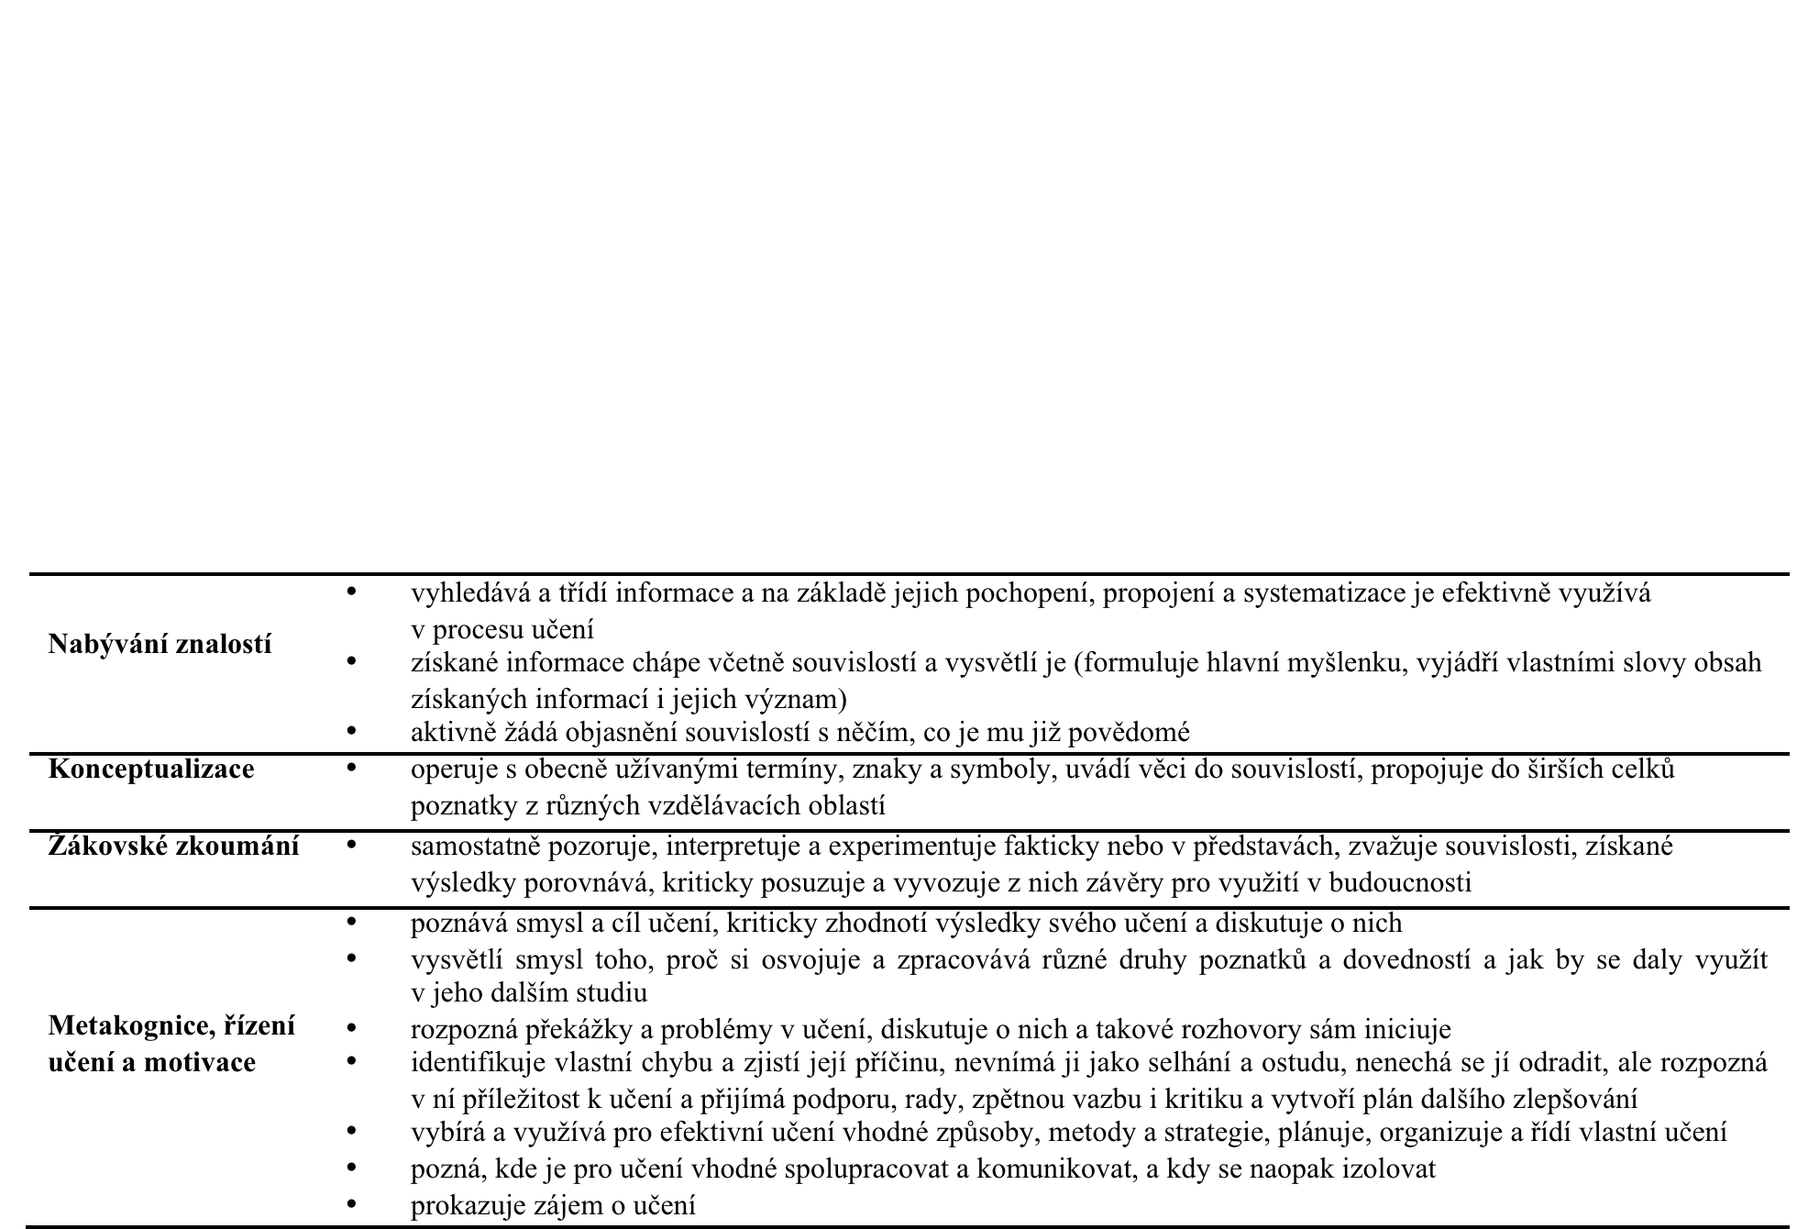

Slide 65
učební úlohy jako základ didaktických řídících stylů
učení regulované někým jiným
(někdo řídí naše učení,
někdo pro nás vytváří učební úlohy)
regulace někým jiným
(vnější)
auto-
regulace
(vnitřní)
autoregulované učení
(řídíme sami sebe,
vytváříme pro sebe učební úlohy)

Slide 66
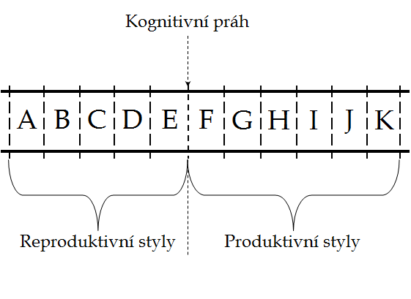
Příkazový úkolový se vzájemným hodnocením se sebehodnocením s nabídkou s řízeným objevováním s přímočarým objevováním s tvořivým objevováním se samostatným rozhodováním žáka o učivu se samostatným rozhodováním žáka o stylu se samostudiem

